Slide 1


Slide 2
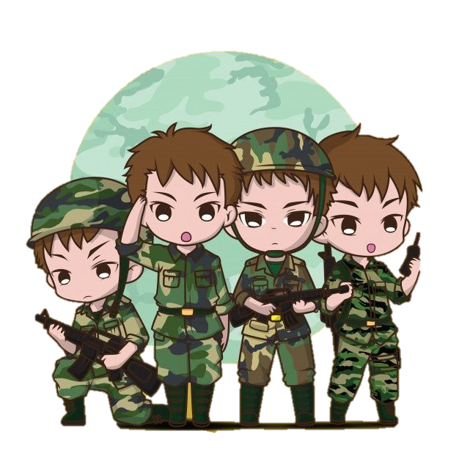
ĐỒNG DAO MÙA XUÂN
Nguyễn Khoa Điềm

Slide 3
MỤC TIÊU BÀI HỌC
01
02
03
HS nhận biết được những đặc điểm về số tiếng, số dòng, đặc điểm của thể loại thơ bốn chữ trong văn bản.
Hs nhận xét được nét độc đáo của bải thơ thể hiện ở yếu tố tự sự, yếu tố miêu tả, hình ảnh, các biện pháp tu từ.
Hs bồi đắp tình yêu quê hương đất nước, trân trọng, biết ơn những người đã hy sinh cho quê hương.

Slide 4
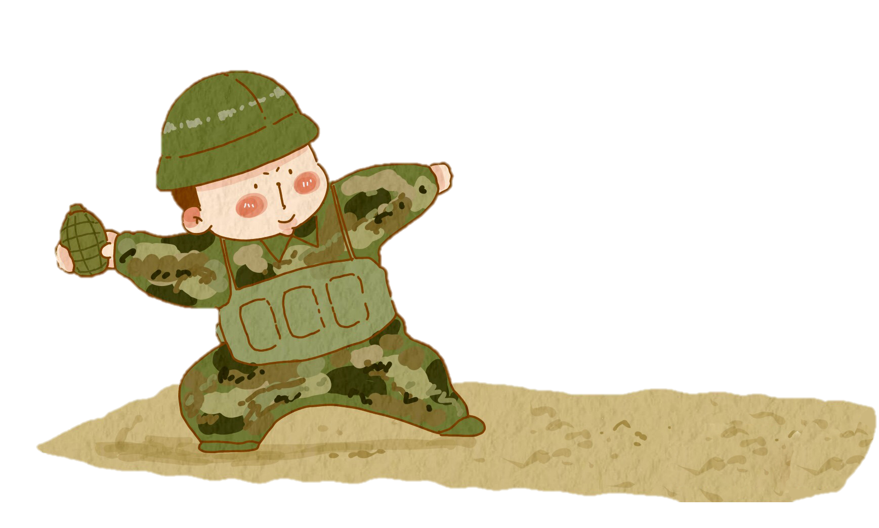


Slide 5
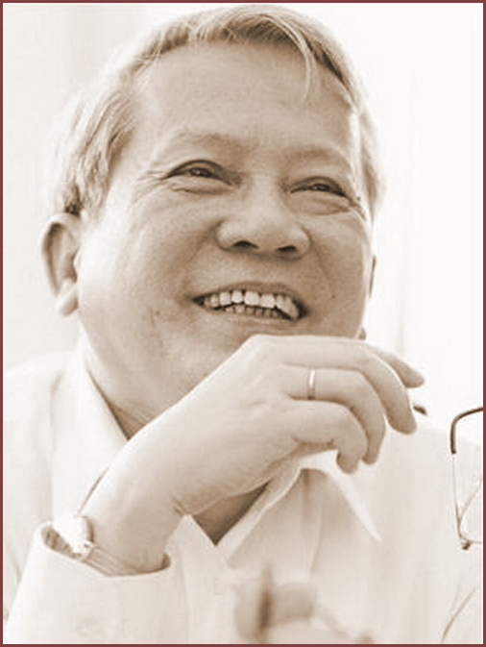
1. Tác giả Nguyễn Khoa Điềm
- Quê quán: Thừa Thiên Huế
- Phong cách sáng tác: Tình yêu quê hương, đất nước pha với chất suy tư, chính luận sâu sắc
- Sự nghiệp: Đất ngoại ô, Mặt đường khát vọng,…

Slide 6
2. Văn bản Đồng dao mùa xuân
Với kiến thức đã học trong phần Tri thức ngữ văn, em hãy hoàn thành sơ đồ tư duy sau đây trong thời gian 3 phút.

Slide 7
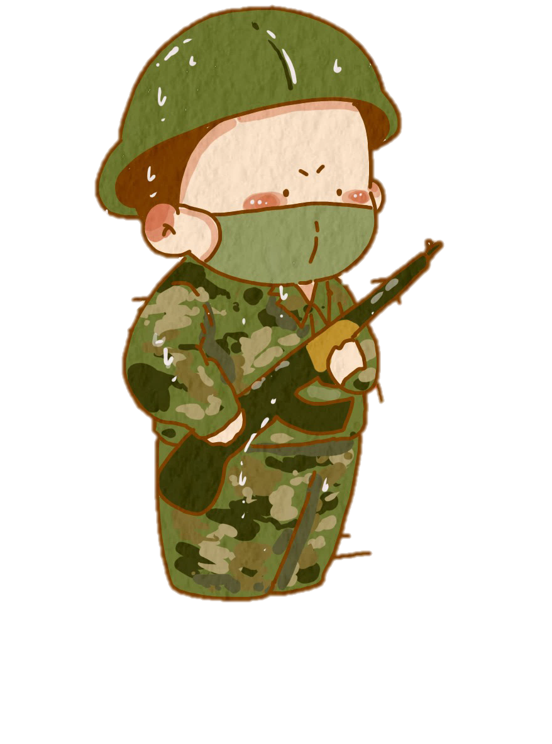

Sơ đồ tư duy văn bản Đồng dao mùa xuân
Thể thơ
Cách gieo vần
………………………………………………………………….....
………………………………………………………………….....
Ngắt nhịp
Nội dung chính
………………………………………………………………….....
………………………………………………………………….....
Số khổ
Cảm nhận đầu tiên của em về bài thơ
………………………………………………………………….....
………………………………………………………………….....

Slide 8
Sơ đồ tư duy văn bản Đồng dao mùa xuân
Thể thơ
Cách gieo vần
Bốn chữ
Vần chân
Vần cách
Ngắt nhịp
Nội dung chính
2/2 (Có một/người lính)
3/1 (Mười,/hai mươi năm)
Câu chuyện về một người lính trẻ tuổi tham gia chiến tranh và hi sinh tại chiến trường.
Số khổ
Cảm nhận đầu tiên của em về bài thơ
9 khổ
………….

Slide 9

2. Văn bản Đồng dao mùa xuân
Bố cục
3 khổ đầu
3 khổ tiếp
3 khổ cuối
Giới thiệu về người lính
Hình ảnh người lính trong chiến đấu và hi sinh.
Người lính còn sống mãi với thời gian và đất nước

Slide 10
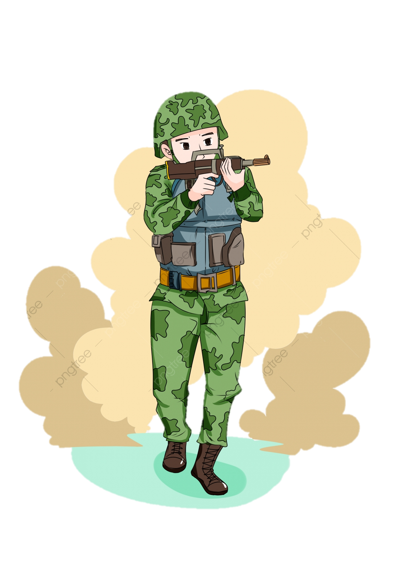
II.
ĐỌC – HIỂU VĂN BẢN

Slide 11
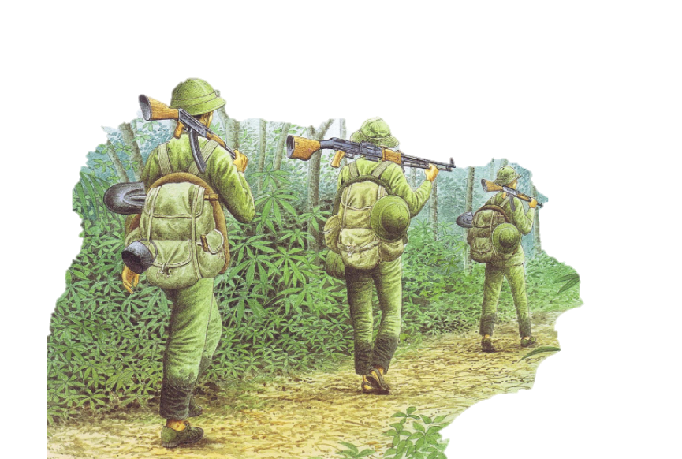
Nhan đề Đồng dao mùa xuân
Đồng dao: thơ ca dân gian truyền miệng cho trẻ em, thường gắn với những trò chơi tuổi thơ, có tính hồn nhiên và thường làm theo thể thơ bốn chữ.
Mùa xuân: Mùa khởi đầu, mùa tươi đẹp của năm. Là mùa tượng trưng cho tuổi trẻ, lứa tuổi đẹp nhất trong cuộc đời. Thể hiện sức sống, sự trường tồn.
Khúc đồng dao về tuổi trẻ của người lính, về sự bất tử của người lính trẻ,
Các anh còn sống mãi với non sông, với quê hương, đất nước.
Các anh đã hiến dâng mùa xuân cuộc đời để tạo nên mùa xuân vĩnh cửu cho non sông.

Slide 12
Hoạt động nhóm
Nhiệm vụ 1
Nhiệm vụ 2
Em hãy đóng vai người lính, dựa vào bài thơ và kể lại cuộc đời mình và gửi gắm 1 bài học tới người đọc.
Em hãy đóng vai một người đồng đội, nêu cảm nhận của em về người lính trong bài và gửi gắm lời nhắn tới những thế hệ trẻ sau này.
Nhiệm vụ 3
Nhiệm vụ 4
Em hãy tìm 3 biện pháp tu từ được sử dụng trong bài thơ. Phân tích tác dụng của các biện pháp tu từ ấy với việc tái hiện lại hình ảnh người lính.
Theo em, tình cảm của mọi người (Nhân dân và tác giả) đối với người lính như thế nào? Dựa vào đâu em khẳng định như thế?

Slide 13
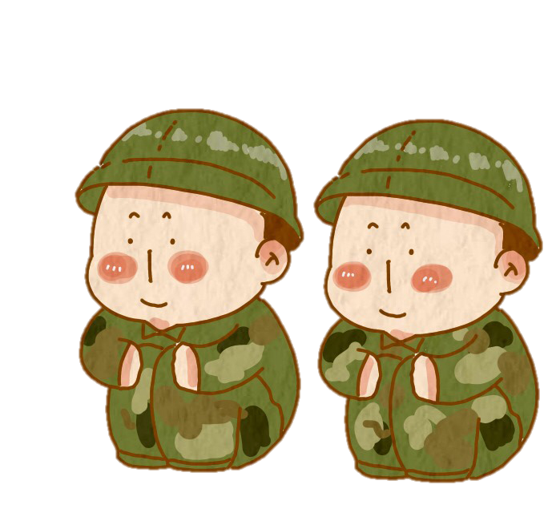
1. Hình ảnh người lính
a. Giới thiệu về người lính
Có một người lính
Đi vào núi xanh
Những năm máu lửa
Một ngày hòa bình
Anh không về nữa
Nghệ thuật:
Ẩn dụ
Nói giảm nói tránh.
Giọng thơ tâm tình, nhỏ nhẹ.
Hình ảnh người lính tình nguyện tham gia vào cuộc đấu tranh, cống hiến cuộc đời cho quê hương, đất nước.
Người lính ấy đã hi sinh để giành lại độc lập, hòa bình cho dân tộc.

Slide 14

1. Hình ảnh người lính
a. Giới thiệu về người lính
Có một người lính
Chưa một lần yêu
Cà phê chưa uống
Còn mê thả diều
Nghệ thuật:
Liệt kê
Những thú vui, những niềm yêu thích giản dị, gần gũi của tuổi trẻ.
Hình ảnh người lính đang ở độ tuổi thanh xuân, vẫn còn trẻ trung, độ tuổi đẹp nhất của cuộc đời.

Slide 15
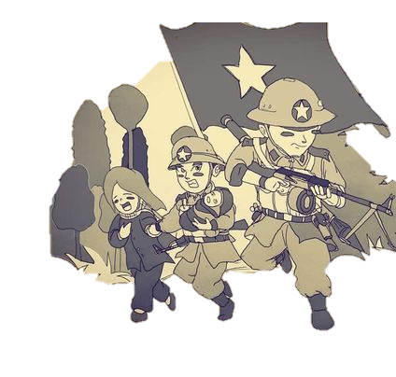
1. Hình ảnh người lính
b. Người lính trong những năm tháng chiến tranh.
Bom nổ
Khói đen
Ngọn lửa
Chiến tranh dữ dội
Hoàn cảnh chiến đấu nguy hiểm, gian khổ, khốc liệt, luôn phải đối mặt với kẻ thù và cái chết.

Slide 16
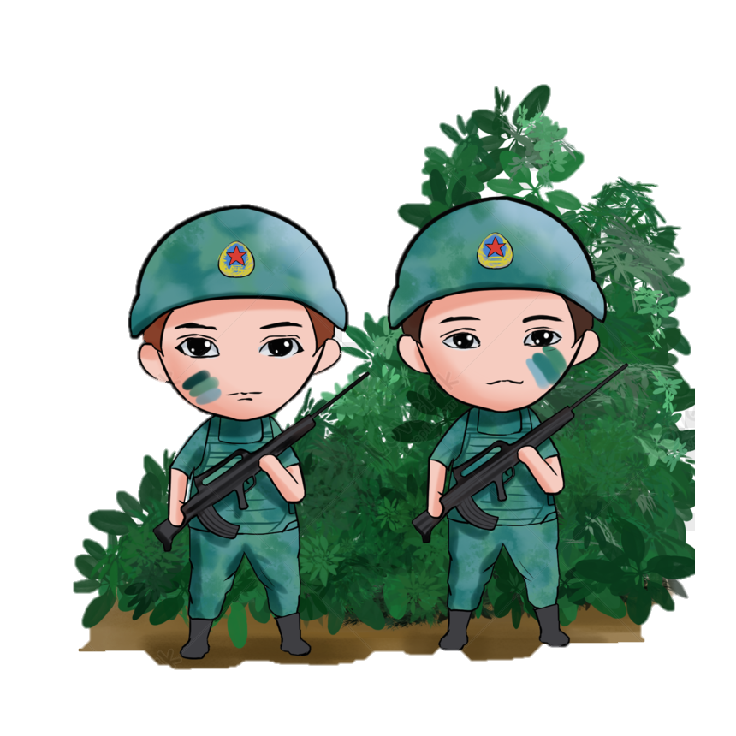
1. Hình ảnh người lính
b. Người lính trong những năm tháng chiến tranh.
Anh thành ngọn lửa
Anh không về nữa
Anh vẫn một mình
Nghệ thuật
Điệp ngữ (Anh)
Nói giảm nói tránh
Người lính hy sinh trong chiến tranh, ở lại mãi mãi nơi chiến trường cũ.

Slide 17

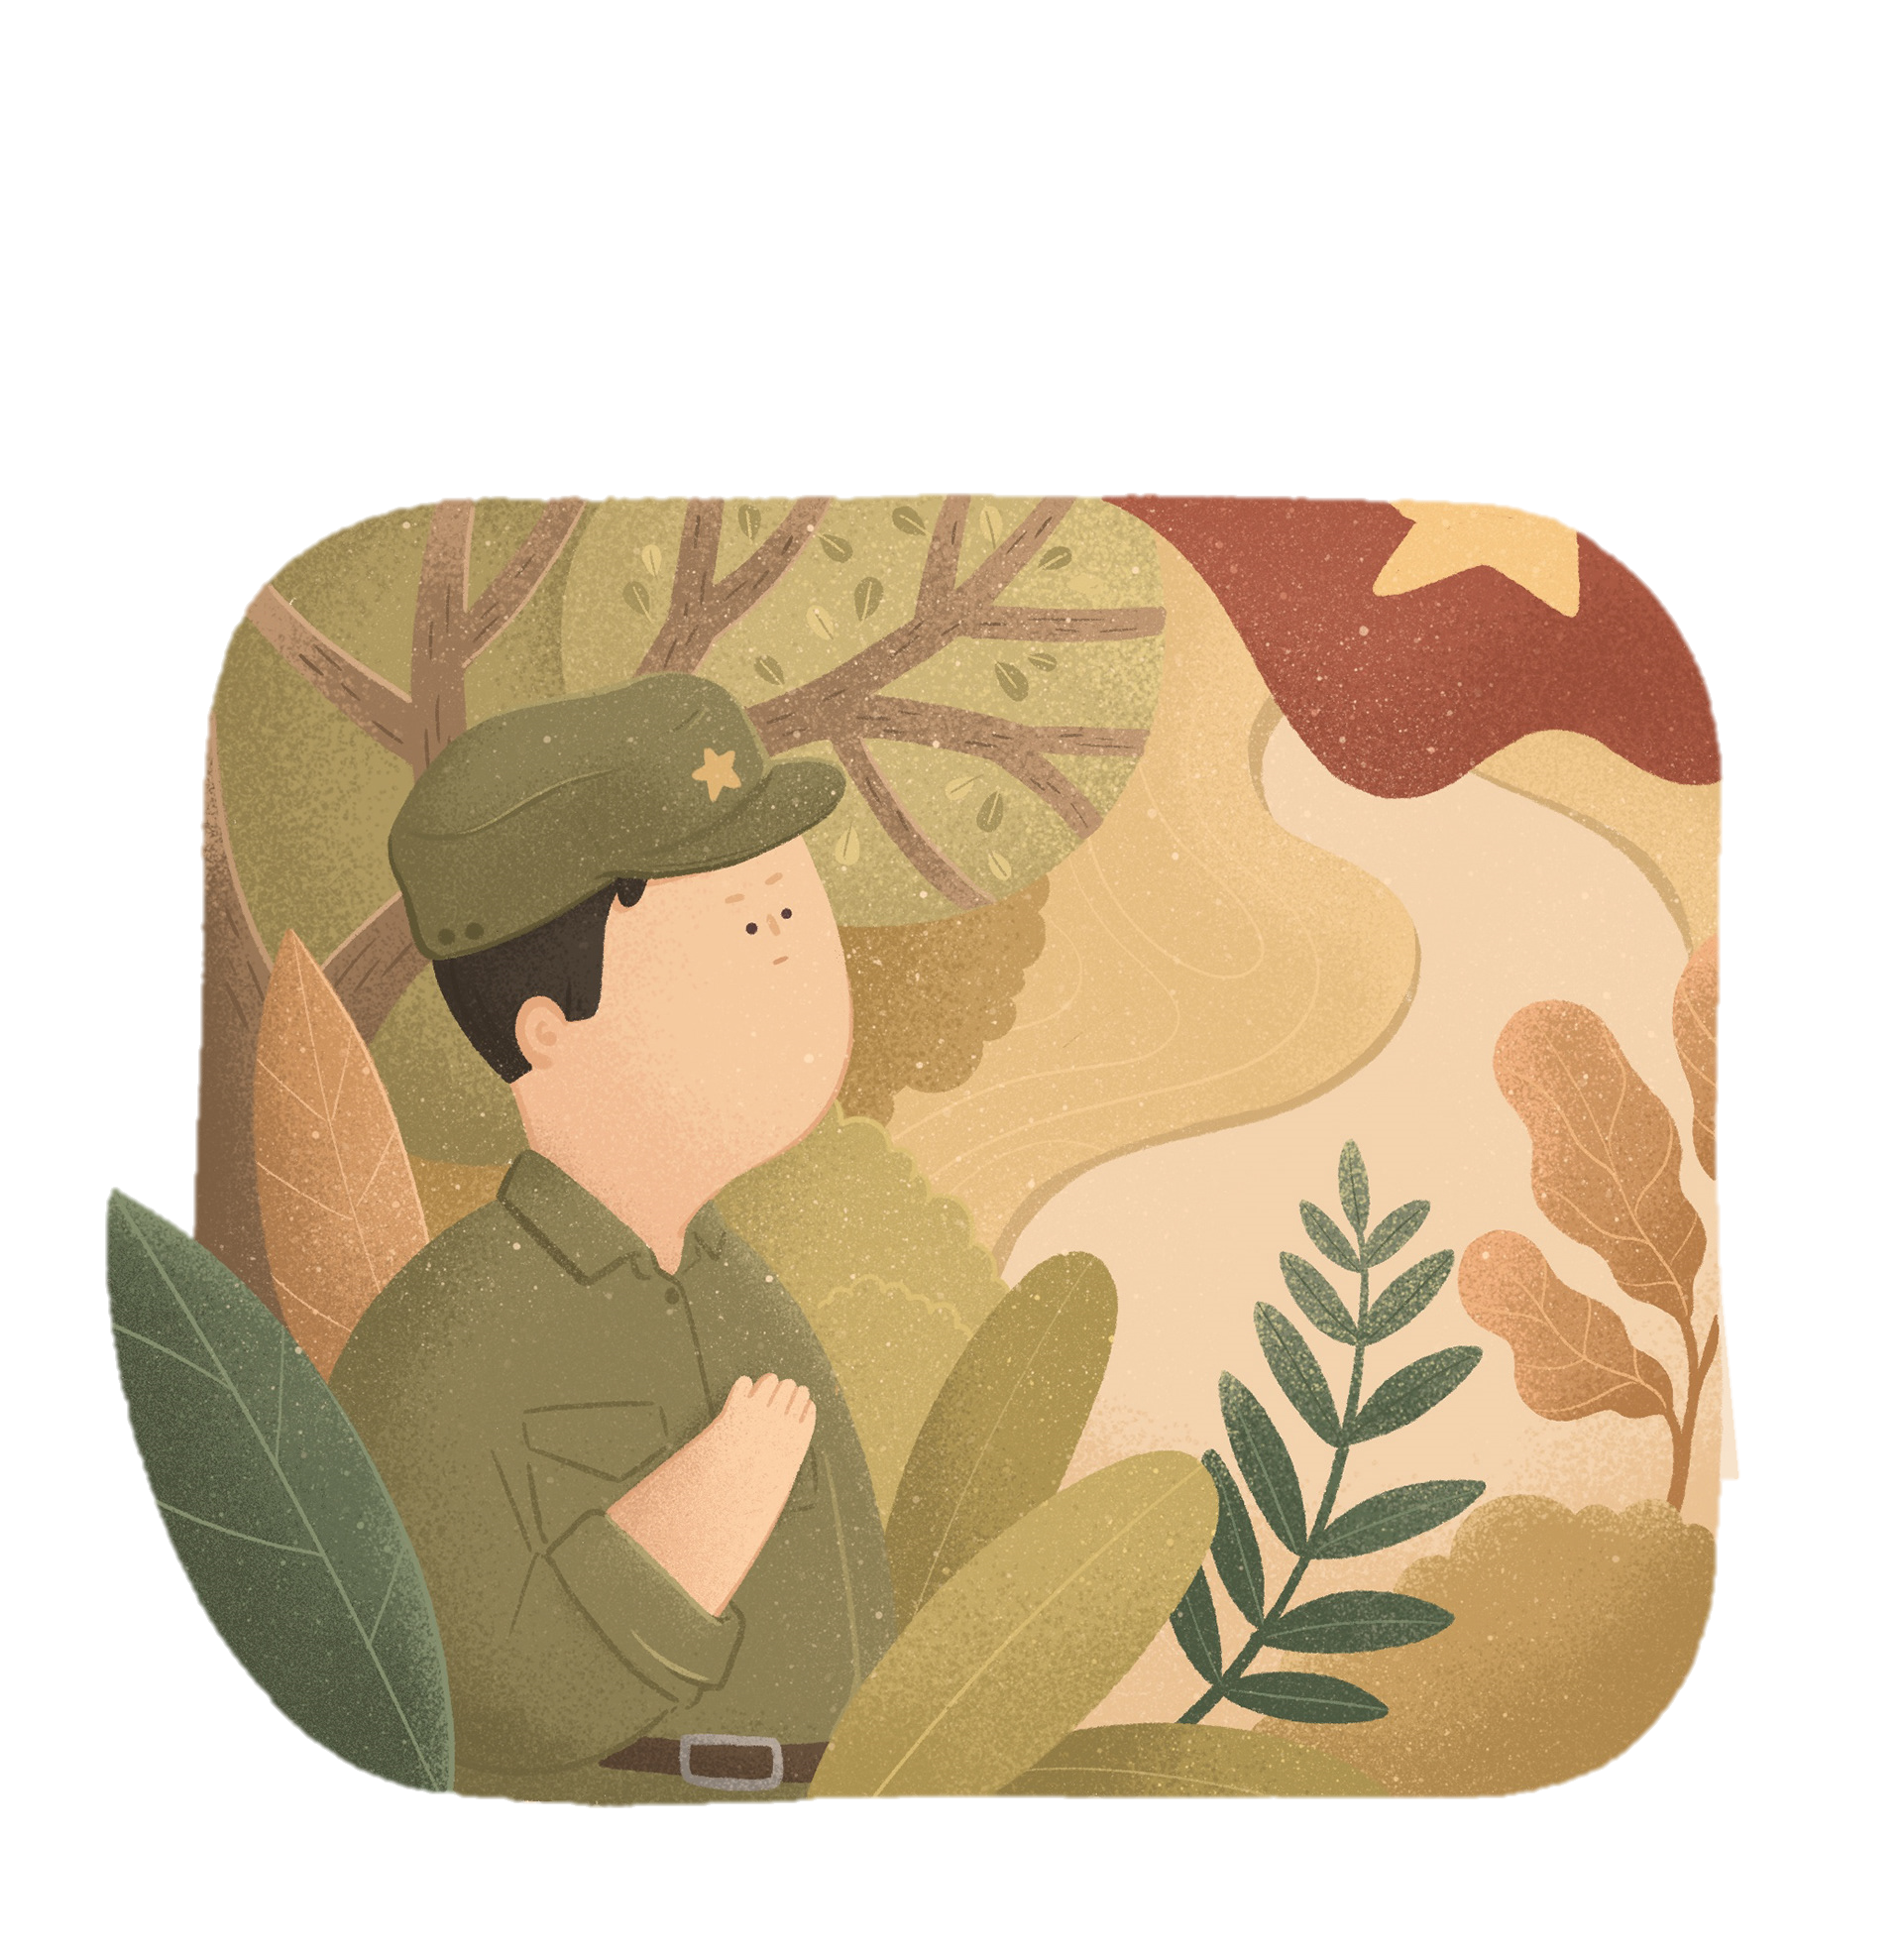
1. Hình ảnh người lính
b. Người lính trong những năm tháng chiến tranh.
Mười, hai mươi năm
Anh không về nữa
Nỗi đau đớn, xót xa, mất mát khi nhắc lại sự hy sinh của người lính. Thời gian trôi đi, đất nước đã hòa bình nhưng anh mãi mãi ở lại nơi chiến trường xưa cũ.

Slide 18
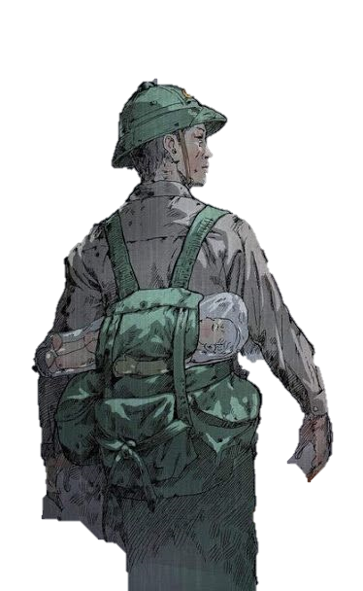
1. Hình ảnh người lính
c. Hình ảnh người lính ở lại chiến trường xưa
Ba lô con cóc
Tấm áo màu xanh
Những vật dụng đơn sơ, giản dị
Làn da sốt rét
Căn bệnh sốt rét – Sức khỏe, khó khăn của những người lính
Cái cười hiền lành
Tính cách

Slide 19

1. Hình ảnh người lính
c. Hình ảnh người lính ở lại chiến trường xưa
Hình ảnh người lính ghi dấu ấn trong lòng mọi người là một chiến sĩ đang ở độ tuổi đẹp nhất của cuộc đời với cuộc sống giản dị, đơn sơ.
Người lính ấy đã chiến đấu dũng cảm dù phải đối mặt với biết bao khó khan, gian khổ.

Slide 20
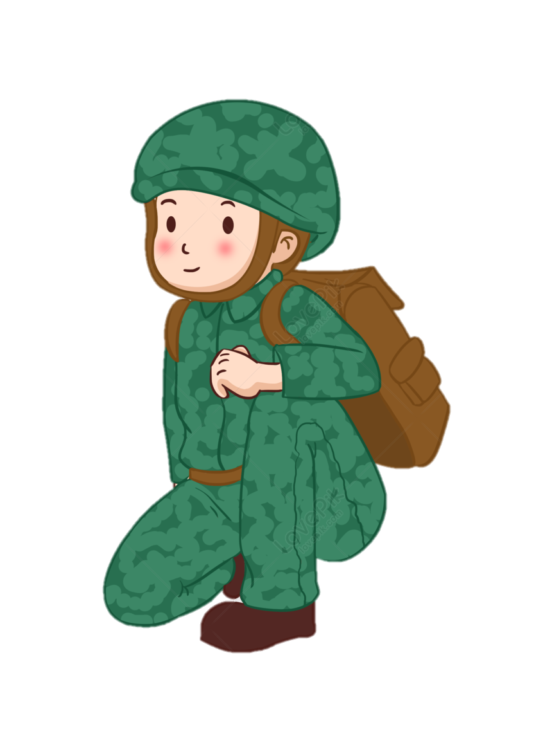
2. Tình cảm của nhân dân và tác giả.
Dài bao thương nhớ
Mùa xuân nhân gian
…
Anh ngồi rực rỡ
Màu hoa đại ngàn
Mắt như suối biếc
Vai đầy núi non
Người lính hóa thân vào dáng hình quê hương, đất nước, sống mãi với quê hương, đất nước.

Slide 21
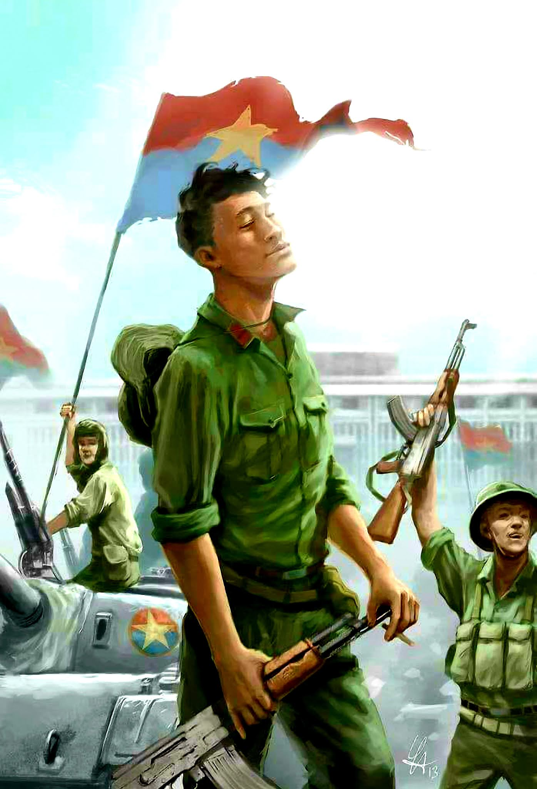
2. Tình cảm của nhân dân và tác giả.
Giọng thơ thiết tha, xúc động, bồi hồi.
Sự trân trọng, lòng biết ơn đối với sự hy sinh của người lính.
Dù người lính ở lại chiến trường xưa, nhưng trong trái tim của đồng đội, của mọi người, anh vẫn sẽ còn sống mãi.
Anh thành ngọn lửa
Bạn bè mang theo
Dài bao thương nhớ
Mùa xuân nhân gian
Theo chân người lính
Về từ núi xanh

Slide 22
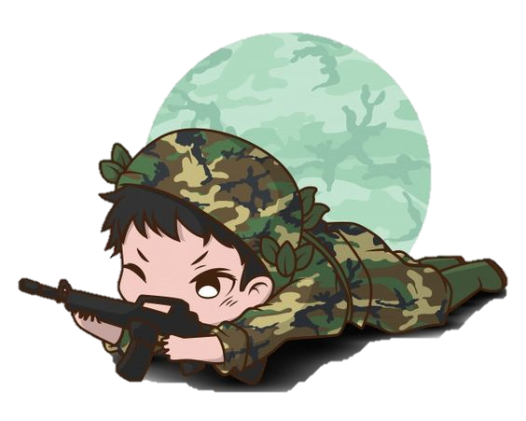
III.
TỔNG KẾT

Slide 23
1. Nội dung
Khúc đồng dao về tuổi thanh xuân của người lính, về sự bất tử và hình ảnh người lính còn mãi với non song, đất nước.
Bài thơ là tiếng long biết ơn, trân trọng những hi sinh của những người lính trẻ đã góp phần làm nên đất nước hòa bình.

Slide 24
2. Nghệ thuật
Thể thơ bốn chữ.
Hình ảnh thơ gần gũi, giản dị.
Yếu tố tự sự, miêu tả và biểu cảm.
Biện pháp tu từ nói giảm nói tránh, điệp ngữ, so sánh, ẩn dụ.

Slide 25



VIẾT KẾT NỐI ĐỌC
Nhiệm vụ 1
Nhiệm vụ 2
Nhiệm vụ 3
Em hãy viết đoạn văn (5-7 câu) nêu cảm nghĩ của em về hình ảnh người lính trong bài thơ.
Em hãy viết đoạn văn (5-7 câu) phân tích tác dụng của 1 biện pháp tu từ mà em ấn tượng nhất trong bài thơ.
Em hãy sáng tác 1 bài thơ 4 chữ về người lính/người bộ đội mà em ấn tượng, yêu thích.

Slide 26
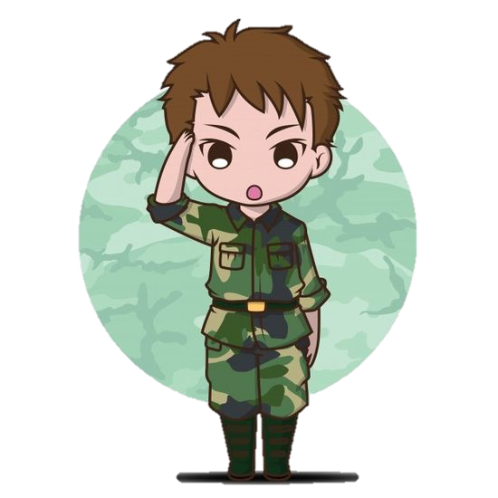
CỦNG CỐ LUYỆN TẬP

Slide 27
Câu 1: Bài thơ Đồng dao mùa xuân được làm theo thể thơ gì?
A. Thể thơ năm chữ
B. Thể thơ bốn chữ
C. Thể thơ tự do
D. Không có đáp án đúng

Slide 28
Câu 2: Câu thơ: Một ngày hòa bình/anh không về nữa có sử dụng biện pháp tu từ gì?
A. So sánh
B. Nhân hóa
C. Nói giảm nói tránh
D. Không có đáp án đúng

Slide 29
Câu 3: Phương thức biểu đạt chính của văn bản Đồng dao mùa xuân là gì?
A. Miêu tả
B. Biểu cảm
C. Miêu tả
D. Không có đáp án đúng

Slide 30
Câu 4: Ý nào dưới đây nói đúng nhất về tình cảm của mọi người dành cho người lính trong bài thơ?
A. Yêu thương
B. Trân trọng
C. Cảm phục
D. Tất cả đáp án trên đều đúng

Slide 31
Câu 5: Từ xuân trong câu thơ: Tuổi xuân đang độ/Ngày xuân ngọt lành là nghĩa gốc hay nghĩa chuyển?
A. Nghĩa chuyển
B. Nghĩa gốc

